Slide 1


Slide 2

더 리버사이드 복합리조트 개발 프로젝트
Slide 2
• 안녕하십니까.
• 더 리버사이드 복합리조트 개발 프로젝트 발표를 시작하겠습니다.
• 이 프로젝트는 STO 기반 복합 리조트 개발 프로젝트입니다.
• 전 세계 은퇴자와 퍼레니얼 세대에 맞춘 혁신적 모델을 제시합니다.

Slide 3
목 차
Slide 3
■ 오늘 발표는 사업 개요
■ 시설 구성
■ 금융과 STO 구조
■ 시장 분석
■ 인허가 및 리스크 관리
■ 실행 전략
■ 결론과 Q & A 순으로 진행됩니다.

Slide 4
사업의 비전 & 슬로건
Slide 4
• 우리의 비전은 은퇴 이후에도 품격 있는 삶을 누리며,
• 손자녀와 함께 글로벌 허브를 만드는 것입니다.
• 슬로건은 퍼레니얼 세대 (세대를 아우르는 ‘멀티 제너레이션 세대’) 와 은퇴 이후,
• 가장 ‘품격 있는 삶의 터전’입니다.

Slide 5
사업의 테마
Slide 5
• 주거·건강·행복을 주제로 산과 강으로 이어지는 다양한 변화
• 자연과 사람의 유동적 연계를 통한 신개념의 복합 리조트
• 관광 · 휴양, 은퇴자 커뮤니티입니다.

Slide 6
사업의 특징
Slide 6
• 본 사업은 STO에 의한 RTC 발행하여 자본금을 조달합니다.
• RTC 구매 금액에 상응한 아파트 및 레지던스호텔 이용 종신회원권 NFT 제공합니다.
• RTC 보유량에 비례하여 리조트내 부대시설 영업수익금 분기별 배당금 지급합니다.
• RTC는 리조트 내에서 현금으로 사용합니다.
• DAO에 의해 관리 · 운영됩니다.

Slide 7
Slide 7
사업의 개요
부지대표지번 | 강원특별자치도 춘천시 남산면 방하리 산 95-1번지 일원
전체부지면적 | 5,655,389 | ㎡ | 1,710,755 | 평
사업부지면적 | 2,094,241 | ㎡ | 633,508 | 평
건축면적 | 165,552 | ㎡ | 50,079 | 평
전용면적 | 1,863,332 | ㎡ | 563,658 | 평
지하면적 | 242,514 | ㎡ | 73,360 | 평
연면적 | 2,975,751 | ㎡ | 900,165 | 평
건폐율 | 15.96% | 용적률 |  | 187.30%
건축규모 | B1~30F | 전체공급호수 |  | 31,360

Slide 8
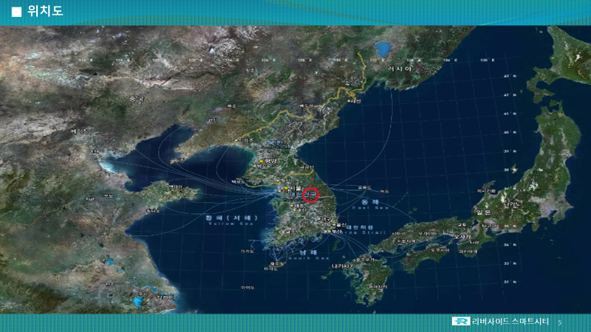
위치 개요
Slide 8
ㆍ본 프로젝트의 부지는 강원특별자치도 춘천시 남산면 방하리 산95-1번지에 위치합니다. ㆍ서울과 수도권에서 약 한 시간 거리에 있어 접근성이 매우 뛰어납니다.

Slide 9
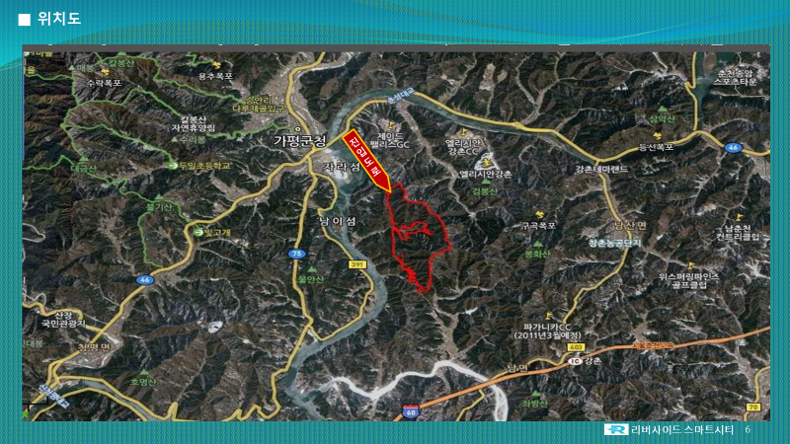
위치 개요
Slide 9
• 경춘선 가평전철역 이용하시면 됩니다. / 자라섬과 남이섬 앞에 위치합니다.

Slide 10
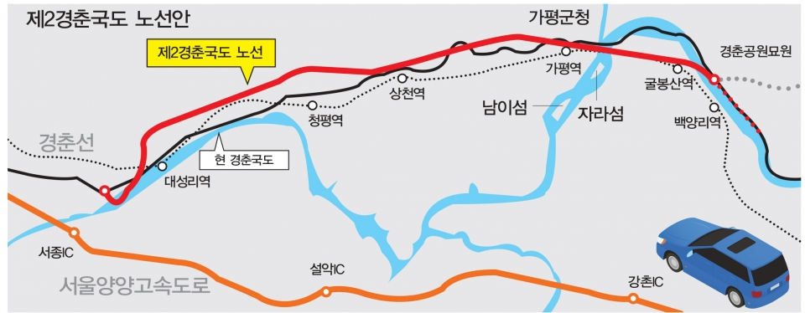
Slide 10 제2 경춘국도 2026년 착공하여 2031년에 완공됩니다.
진입도로
SITE

Slide 11
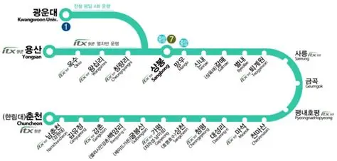
Slide 11 경춘선 전철, 급행, ITX 노선도입니다.
8

Slide 12
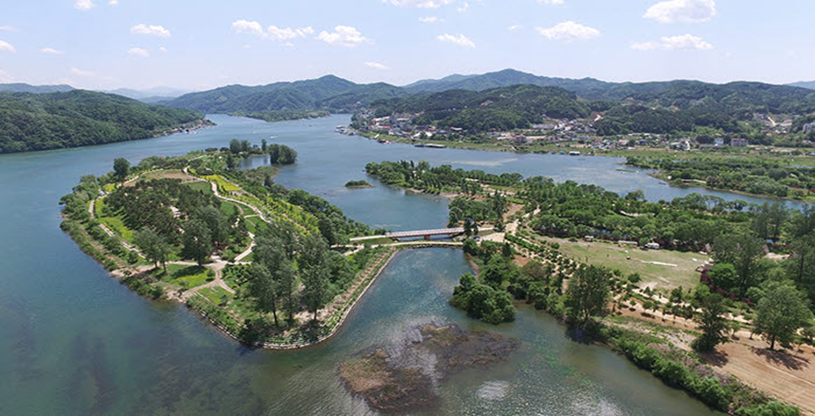
Slide 12 자라섬 (남이섬과 자라섬 관광특구지정 예정입니다)

Slide 13
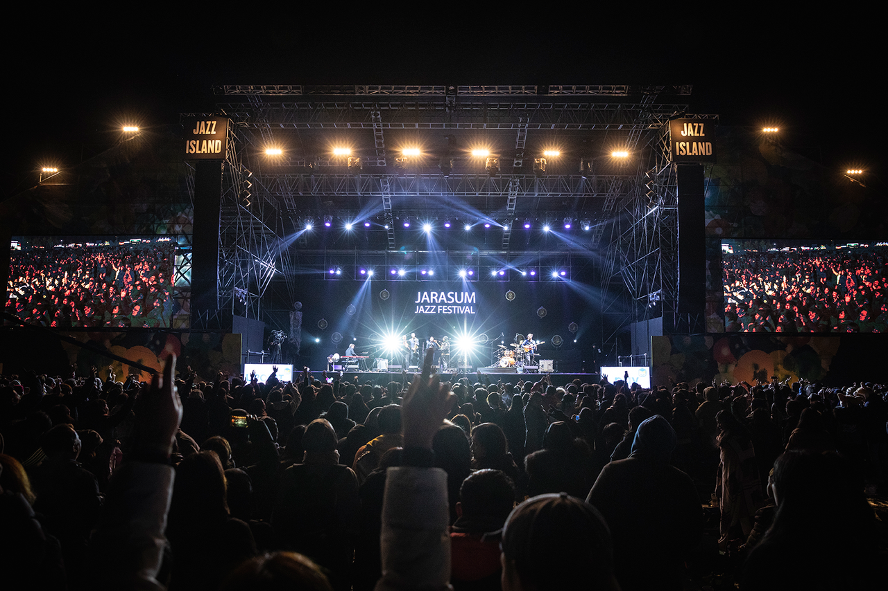
Slide 13 자라섬 국제 재즈 페스티벌입니다.

Slide 14
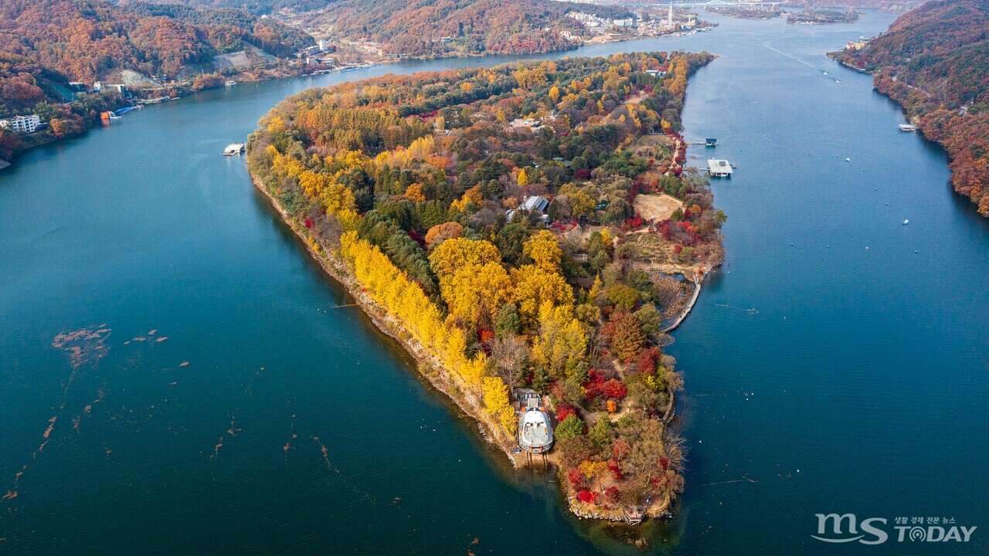
Slide 14 겨울연가 촬영지 남이섬 맞은편에 있습니다.

Slide 15


Slide 15 겨울연가 촬영지 남이섬 은행나무길입니다.

Slide 16
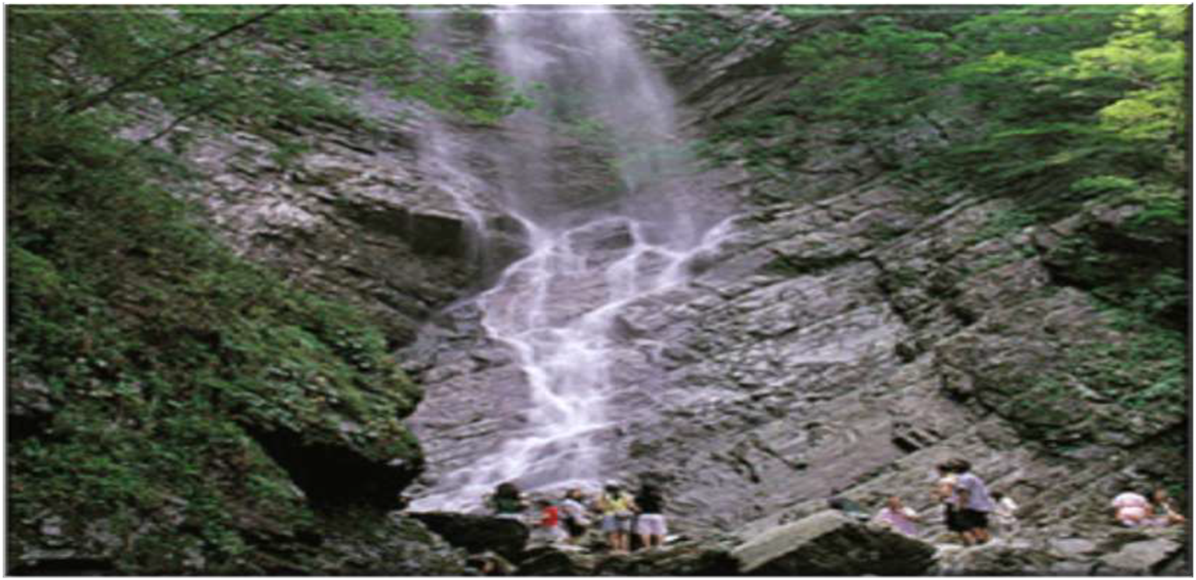
Slide 16 구곡폭포
남산면 봉화산 기슭에 있으며 아홉굽이 돌아 떨어지는 50m 높이의 웅장한 물줄기가 장관인 구곡폭포,
구구리 폭포라고도 불립니다. 여름에는 시원한 물줄기, 겨울에는 웅장한 빙벽을 감상할 수 있습니다.

Slide 17
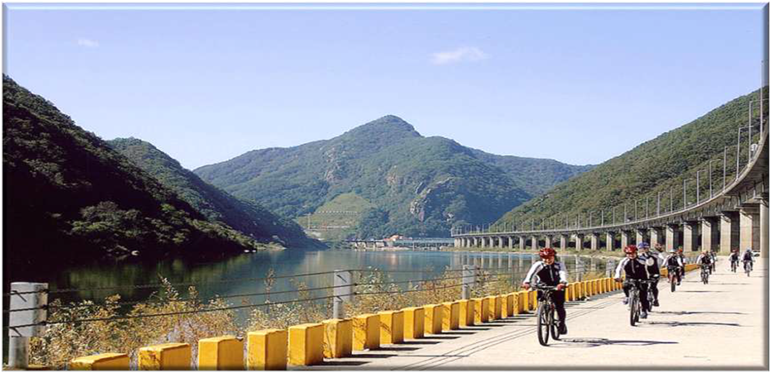
Slide 17 강촌
• 한때 대학생들의 MT성지였던, 낭만의 대명사 강촌입니다.

Slide 18
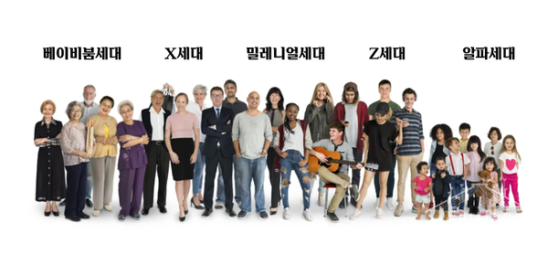
사업 배경
Slide 18
• 한국은 이미 초고령 사회로 진입했습니다.
• 이에 따라 고령자들만의 실버타운이 아닌 퍼레니얼 세대
(모든 세대가 함께 아우르는 세대)
• 손자녀와 함께 맞춤형 복합리조트 개발의 필요성이 점점 커지고 있습니다.

Slide 19
사업 요인
Slide 19
■은퇴자마을, 조성 및 운영에 관한 특별법안 국회 제안, 맹성규ㆍ이양수 의원
대표발의 하였습니다. (의 안 번 호 94, 제안이유 발의 연월일, 2024, 06, 03.)
■춘천시, 초고령화 사회 대비 '은퇴자 도시’ 추진 공약을 발표하였습니다.
춘천 지역구 허영 의원 공약발표,
노인 주거복지 강화와 지방소멸에 대응 방안
실버타운의 고가 임대료와 관리비 부담으로 선택 제한하는 진입장벽 낮출 듯
정부도 은퇴자복합주거단지, CCRC, 지역활력 타운 등 은퇴자마을 조성 추진
■춘천시 미니 신도시급 은퇴자마을 준비 착수, 유관 부서·기관 첫 합동 회의를 하였습니다.
대통령 지역 공약 반영, 법률 통과시 지원 기대
사업 TF팀 구성해 발 빠르게 준비 , 스마트도시국을 주축으로
50만㎡에서 100만㎡ 정주 여건 갖춘 미니 신도시 구상
LH, 지역 의료기관 등과도 방향 논의해

Slide 20
개발 목표
Slide 20
• 세계적 수준의 복합 리조트를 조성하고 스마트시티 기능을 접목하는 것입니다.
• 이로써 지역사회, 투자자, 수분양자 모두가 함께 이익을 얻는 구조를 마련합니다.
• 국가적 욕구 충족과 새로운 동북아 관광지의 중심 축으로서
• 해외관광산업 유출을 방지합니다.
• 외국인 유치로 외화 수익 창출로 한국의 관광지 개발의
• 새로운 페러다임으로 창출하게 될 것입니다.

Slide 21
개발 컨셉
Slide 21
• 단지환경과 자연환경이 드라마틱하게 펼쳐집니다.
• 태양과 강물, 땅의 에너지로 운영
• 은퇴자 커뮤니티
• 블록체인과 암호화폐
• 이미지로 세상을 움직이는
• 더 아름다움 포용의 비전을 보여라
• 지역문화를 토대로 세계가 공감하는 다양한 테마
• 외부인과 지역민 모두의 건강을 위한 선진기술
• 기억의 흔적과 추억이 깃든 신세계를 구현
• 친환경 자연리조트 세계적인 명소로 도약할 것입니다.

Slide 22
Slide 22 9가지 테마입니다.
생태계 도시공간 | 강원도의 자연환경 | 은퇴자 커뮤니티
관광 휴양 | 스마트 도시 | 건강 과 행복
대체불가토큰 / 탈중앙화금융 | 블록체인 / 증권형토큰 | 탈중앙화 자율조직

Slide 23
토지 이용 계획
Slide 23
• 이 토지는 총 171만 평 규모로 개발됩니다.
• 사업면적은 633,508평 입니다.
• 노인복지주택 15만 평
• 레지던스호텔(생활형 숙박시설) 7만 평
• 관광호텔과 카지노 및 종합병원 4만 평
• 아트센터, 식당가, 워터파크 및 레포츠센터 4만 평
• 골프장, 골프연습장, 파크골프장 33만 평,
• 기타 부대시설 및 인프라 시설이 포함됩니다.

Slide 24
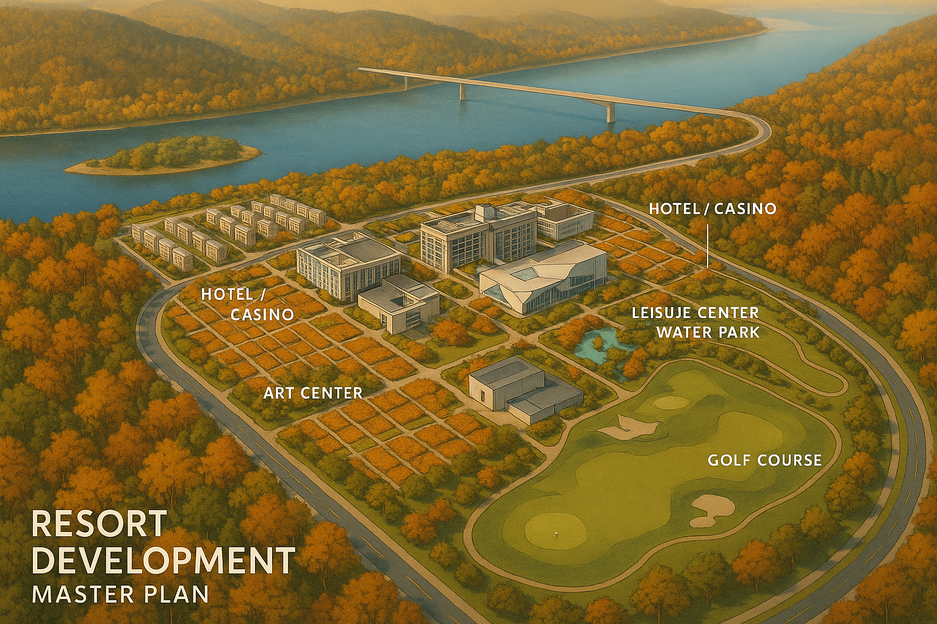
Slide 24 토지이용 계획도입니다.

Slide 25
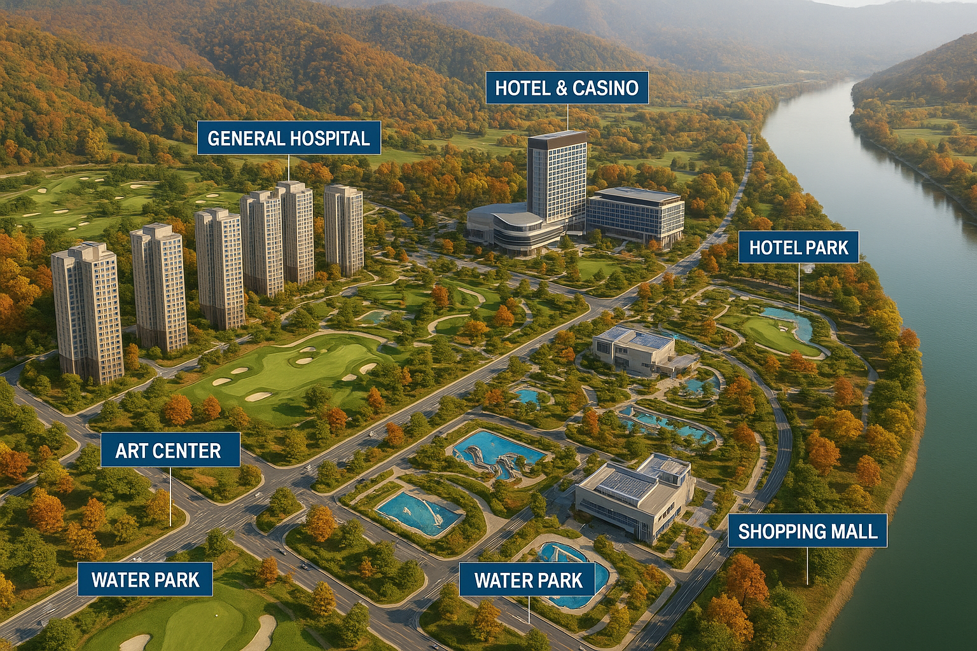
Slide 25 조 감 도입니다.

Slide 26
시설 구성 ①노인복지주택
Slide 26
노인복지주택은 아파트형으로 구성 되어 있습니다.
임대형 종신 이용 NFT 종신회원권을 발행합니다.
임대금액에 상응한 RTC 코인을 지급합니다.
부대시설 영업수익금 RTC 코인 보유량에 비례하여 배당금을 지급합니다.
취ㆍ등록세 및 재산세가 면제됩니다.
1가구 2주택애도 해당하지 않습니다.
해지는 초기에 수령한 RTC와 NFT를 반납하면 해지할 수 있으며,
보증금 전액 환불 받을 수 있습니다.
각 동 지하에 구내식당과 휴게실이 있어 실비가격에 식사 및 서비스를 제공 받을 수 있습니다.
관리비 및 이용료는 사용한 만큼 지불합니다.

Slide 27
노인복지주택 임대금액 및 공급호수
18평 종신회원권 NFT지급, 2억6천6백8십4만1천원정, 1만4천4백 호
27평 종신회원권 NFT지급, 4억2천6백9십4만5천원정, 5천8백 8십 호
36평 종신회원권 NFT지급, 6억4백8십3만9천원정, 4백2십 호
119평 종신회원권 NFT지급, 2십2억5천3백3십6만4천원정, 3십 호
한옥빌리지 75평 종신회원권 NFT지급, 1십5억원정, 1백 호
총공급호수 20,830호
Slide 27

Slide 28
②레지던스호텔
Slide 28
레지던스호텔, 생활형숙박시설은 콘도미니엄형 방식과 일반공급 방식으로 공급됩니다.
이를 통해 전 세계 고령자들과 퍼레니얼 세대들이 안전하고 편리한 주거 공간을 확보할 수 있습니다.
구입 방법은 여러가지 조건이 있습니다.
1, 콘도미니엄형 공급방식 년 14일, 28일, 45일, 90일 이용 종신회원권 구입 방법
2, 풀 구좌 이용 종신회원권 방법이 있습니다.
구입 금액에 상응한 이용 종신회원권 NFT 코인을 지급합니다.
구입 금액에 상응한 RTC 코인을 지급합니다.
부대시설 영업수익금을 RTC 코인 보유량에 비례하여 배당금이 지급됩니다.
각 동 지하층에 구내식당 및 휴게시설이 설치되어 실비로 식사 및 서비스를 받을 수 있을 것입니다.
관리비 및 이용료는 사용한 만큼 지불합니다.

Slide 29
레지던스호텔 이용금액 및 공급호수
Slide 29
18평 연 14일 이용 종신회원권 NFT 지급, 1천9십4만7천원정, 1천 호
18평 연 28일 이용 종신회원권 NFT 지급, 2천1백8십9만4천원정, 1천 호
18평 연 45일 이용 종신회원권 NFT 지급, 3천5백5십7만8천원정, 1천 호
18평 연 90일 이용 종신회원권 NFT 지급, 7천1백1십5만7천원정, 1천 호
18평 연 풀 이용 종신회원권 NFT 지급, 2억8천4백6십3만원정, 4천4백 호
27평 연 풀 이용 종신회원권 NFT 지급, 4억5천3백6십2만9천원정, 1천6백8십 호
36평 연 풀 이용 종신회원권 NFT 지급, 6억4천4십1만8천원정, 4백 2십 호
119평 연 풀 이용 종신회원권 NFT 지급, 2십3억7천1백9십6만3천원정, 3십 호
총공급호수 10,530호

Slide 30
③한옥빌리지
Slide 30
총공급호수 100호
대지 150평, 건축면적 35평, 2층 면적 25평, 지하면적 15평, 연면적 75평
지하, 바시설, 음악시스템 시설
전통 한옥 건축
임대형 NFT 종신회원권 발행, 풀 구좌
RTC 지급, 배당금 지급
한옥빌리지 75평 종신회원권 NFT지급, 1십5억원정

Slide 31
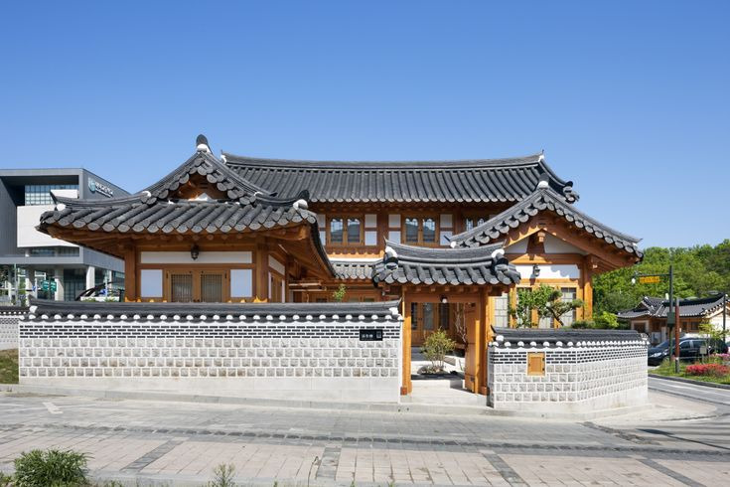
Slide 31 ③한옥빌리지입니다.

Slide 32
④관광호텔
Slide 32
• 연면적 176395㎡, 53360평, 객실 1616룸, 카지노 시설 7497평
• 운영은 전문운영업체에 위탁운영 합니다.
• 세계 300여 개 실버타운 업체와 협약으로 매월 1000여명이 1개월간 상호 홈스테이로 전세기로
관광과 휴양이 이루어질 것입니다.
• 여행이란 인간관계를 디자인하는 것이라고 하며 공짜 프로그램인 체리피크가 되기전에 고객을
단골로 만들 수 있는 감성적 마케팅이 함께 개발 되어질 것입니다.

Slide 33
⑤종합병원 & 한방의료원
Slide 33
• 연면적 166904㎡, 50488평, 입원실 1871실, 대형(대학)병원 위탁 경영 또는 직영
• 종합병원과 한방의료원, 전문요양시설, 중증환자 너싱홈이 준비되어 있습니다.
• 리조트내 24시간 항상 의사선생님과 간호사가 대기해 있습니다.
• 개인별 주치의 정해 질 것이며 언제든지 상담이 가능할 것입니다.
• 원하는분에 한하여 장례예식, 납골당 추묘공원에 안치해 드립니다.
• 물리치료실 및 스마트 헬스케어 시스템이 구축됩니다.
• 입주민뿐만 아니라 지역 주민에게도 의료 서비스를 제공합니다.
• 특히 한국의 성형의료술 받고 싶어하는 세계인들에게 의료를 받고 청정지역에서 관광과 휴양을
즐길 수 있을 것입니다.

Slide 34
⑥레포츠 센터
Slide 34
• 연면적 92563㎡, 28,000평, 워터파크, 야외수영장
• 피트니스ㆍ 사우나 ㆍ 찜질방ㆍ 볼링장 ㆍ 골프연습장 ㆍ 스크린골프장
• 스크린 컬링 ㆍ 스크린 야구 ㆍ 당구장 ㆍ 포켓볼장ㆍ 탁구장 ㆍ 스쿼시
• 요가 ㆍ 에어로빅 ㆍ 게임장 ㆍ 기원 등
• 전문 강사님 및 코치님으로부터 체계적으로 운동을 할 수 있을 것입니다.

Slide 35
⑦전문식당가
Slide 35
• 연면적 93624㎡, 28321평, 세계 맛집 위탁운영 및 직영 운영합니다.
• 현지 장어양식장에서 직접 공급 받은 실비 장어전문점입니다.
• 한우전문점 ㆍ 돼지전문점 ㆍ 회전문점 ㆍ 분식전문점
• 한식전문점 ㆍ 일식전문점 ㆍ 중식전문점 ㆍ 양식 레스토랑
• 클럽ㆍ EDM ㆍ 유흥주점 ㆍ 세계맥주코너 ㆍ 노래방 등
• 현지 스마트 팜 하우스 및 농지에서 직접 재배한 신선한 채소 ㆍ과일을 공급합니다.

Slide 36
⑧쇼핑센터
Slide 36
• 연면적 77488㎡, 23440평, 백화점식 수수료 매장 및 직영
• 명품잡화점 ㆍ 여성의류 ㆍ 남성의류 ㆍ 스포츠의류 ㆍ 생활용품
• 멀티 플렉스 영화 13개관ㆍ 레스토랑
• 대형마트 ㆍ 서점 ㆍ 문구점 ㆍ 약국 등

Slide 37
⑨방송 & 교육시설
Slide 37
• 연면적 42976㎡, 13000평, B1부터 10F
• 도서관, 행정실, 세미나실, 강의실, 교수실, 동아리실, 블록체인 연구실
• 뉴스방송실, 음악DJ실, 유튜브 스튜디오, 전세계 실버타운과 유튜브 방송
• 아나운서실, 기자실, PD실, 프로그램 기획실
• 레스토랑, 재즈 & 칵텍일바, 구내식당

Slide 38
⑩아트센터
Slide 38
• 연면적 72066㎡, 21800평, B1부터 3F, 돔식건축
• 콘서트 홀 10400평
• 오페라하우스 5200평
• 앙상블시어터 5200평
• 매일 뮤지컬, 연극 등 공연을 감상할 수 있습니다.
• 매주 금요일부터 일요일까지 유명 가수 초빙 야외공연을 볼 수 있을 것입니다.

Slide 39
⑪놀이공원 & ⑫종교시설
Slide 39
• 키즈카페, 뽀로로, 롤러코서터, 청룡열차, 분수조명쇼, 기타 놀이시설
• 손자녀와 함께 추억을 만들 수 있을 것입니다.
• 성당 B1부터 2F, 교회 B1부터 2F, 사찰 B1부터 2F
• 종교단체에 위탁하여 영성적 생활을 할 수 있을 것입니다.
• 문화ㆍ예술ㆍ종교시설로 사회적 역할을 확대하고 문화 향유 기회를 가질 수 있을 것입니다.

Slide 40
⑬골프장
Slide 40
• 퍼블릭 골프장 18홀
• 클럽하우스
• 파크 골프장
• 골프 연습장
• 사전예약제로 실비로 골프를 즐길 수 있을 것입니다.

Slide 41
⑭주변시설
Slide 41
• 스마트시티 인프라구축, 6G 시스템 초고속 통신, 태양광 • 지열을 활용한 친환경 재생에너지 • 스마트팜 하우스, 스마트 장어 양식장, 납골당ㆍ추묘공원조성 • 숲 속의 피톤치드 가득한 상쾌한 공기와 함께 질 좋은 황토가 깔린 폭신폭신한 황토길 산책로 공원조성 • 전기ㆍ 수소 충전소, 헬기장, 동호회 장비, 요트, 제트스키, 수상스키, 승마장, MTB, 축구장 등 운동장 • 온천수개발 탱크시설, 상하ㆍ 오폐수 종말처리장, 지역난방시설
• 자율주행차 5천대이상 소형, 중형, 스포츠카, 셔틀버스를 구비하여 24시간 영업 • 차량 무소유, 무주차장, 카셰어링 공유경제가 이루어집니다. • RTC 코인으로 결제 할 수 있습니다.

Slide 42
자금 조달 개요
Slide 42
• 프로젝트의 자금은 증권사 주관으로 STO, 즉 증권형 토큰 발행을 통해 조달됩니다.
• RTC 코인 구매자 혜택은
①부동산 이용 종신회원권 NFT 지급 됩니다.
②NFT는 글로벌 마켓 오픈 씨에서 거래 가능합니다.
③리조트내 카지노, 호텔, 병원, 부대시설에서 영업한 이익금을 RTC 코인 보유량에
비례하여 분기별 스마트 컨트랙트에 의한 배당금이 자동 지급됩니다.
④RTC코인은 리조트내에서 현금으로 사용 가능합니다.
⑤RTC코인은 STO거래소에서 거래 가능합니다.

Slide 43
STO 개념 소개
Slide 43
• STO, Security Token Offerting, 증권형 토큰이란 주식, 채권, 부동산 등 현실세계의 자산을 블록체인 기반의 암호화폐에 페깅한 디지털 자산을 말하며, 증권형 암호화폐 또는 시큐리티 토큰이라고 합니다.
• 리조트내 부동산 기반으로 페깅한 증권형 토큰입니다.
• 투자자에게 안정성과 투명성을 제공합니다.
• 블록체인이란 누구나 열람할 수 있는 장부에 거래 내역을 투명하고, 블록에 데이터를 담아 체인 형태로 연결, 수많은 컴퓨터에 동시에 이를 복제해 저장하는 분산형 데이터 저장 기술입니다.
• 공공 거래장부라고도 부르며, 중앙 집중형 서버에 거래 기록을 보관하지 않고 거래에 참여하는 모든 사용자에게 거래 내역을 보내 주며, 거래 때마다 모든 거래 참여자들이 정보를 공유하고 이를 대조해 데이터 위조나 변조를 할 수 없도록 돼 있습니다.

Slide 44
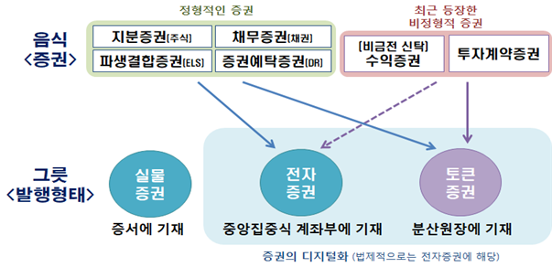
Slide 44 토큰 증권의 개념
토큰 증권 발행 STO 허용은 새로운 그릇을 만들어, 음식 특성에 잘 맞는 그릇을 선택할 수 있도록 허용하는 것입니다. ※ 발행인의 선택에 따라 주식‧채권 등 정형적인 증권을 토큰 증권에 담거나 , 비금전 신탁, 수익증권‧투자계약증권을 기존 전자 증권 형태로 발행하는 것도 가능합니다.

Slide 45
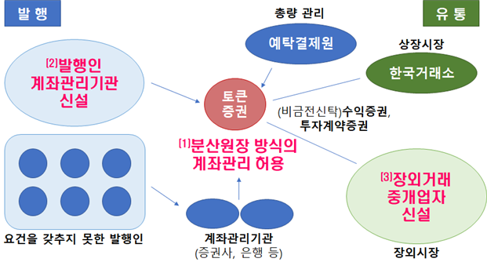
Slide 45 토큰 증권 발행·유통 규율체계
3가지 제도개선을 통해 토큰 증권의 발행과 유통을 허용합니다. 1, 토큰 증권을 전자증권법 제도상 증권발행 형태로 수용 2, 직접 토큰 증권을 등록‧관리하는 발행인 계좌관리기관 신설 3, 투자계약증권‧수익증권에 대한 장외거래중개업 신설

Slide 46
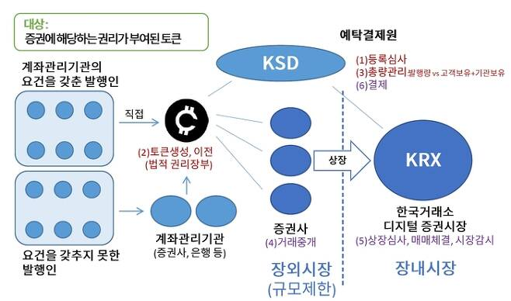
Slide 46 STO, 증권형토큰, 가상통화, 코스피처럼 거래됩니다.

Slide 47

RTC 발행 개요
Slide 47
• 총발행코인, 12조 개 코인
• 발행사, 더 리버사이드 스마트시티 유한회사
• 코인명, ReTiree Coin, 리타이얼 코인, 은퇴자 코인
• 심볼, RTC
• 로고,
• 단위, 1RTC, 10RTC
• 작은단위, 0.1RTC, 0.01RTC
• 최소단위, 소수점 열여덞번째 자리까지
• 보안, PoS, Proof of Stake, 지분증명, 토큰보유 지분에 의한 합의 알고리즘
• 플랫폼, 이더리움, 솔라나를 브릿지로 멀티체인 네트워크, 추후 메인넷 전환
• 생태계, RTC 코인은 리조트내 모든 업장에서 현금으로 사용 가능하며,
향후 메인넷 개발로 POS에 의한 스테이킹, 디파이 등 글로벌 확장성을 갖출것입니다.

Slide 48
토큰 분배 구조
Slide 48
• 총 발행량 12조 개
• 수분양자에게 85.98%가 배정됩니다.
• 생태계 활성화, 에어드랍은 1.69%,
• 재단운영비 4.00%,
• 개발팀, 창립자는 8.33%입니다.
• 개발팀, 창립자 물량은 4년에 걸쳐 매년
25%씩 언락됩니다.

Slide 49
수분양자 코인 지급
Slide 49
• 수분양자에게는 크게 두 가지 주요 혜택이 제공됩니다.
• 첫째, 종신이용권 보증금을 납부하면 그에 상응하는 은퇴자 코인,
즉 RTC를 지급받게 됩니다.
• 이 코인은 리조트 내에서 현금처럼 사용이 가능합니다.
• 둘째, 리조트에서 발생하는 영업 수익,
예를 들어 카지노, 병원, 호텔, 부대시설에서 영업 수익을 RTC 보유량에
비례해 분기별 배당금으로 자동 지급됩니다.

Slide 50
NFT 종신 이용권
Slide 50
• 종신 이용권은 NFT로 발행됩니다.
• 오픈씨에서 자유롭게 거래할 수 있습니다.
• 글로벌 은퇴자 및 퍼레니얼 세대 대상의 2차 시장이 형성될 것입니다.
• 세계 어디에서나 납부금은 스테이블 코인으로 납부 가능합니다.
• 글로벌 은퇴자 및 퍼레니얼 세대 쉽게 구매 및 이용 가능합니다.

Slide 51
Slide 51 재무 요약, 투자 규모, 수지분석 핵심치입니다.
• 토지면적, 1710000평, 건축면적, 50079평
• 전용면적, 563658평, 지하면적, 73360평
• 연면적, 900,165평, 골프장, 310000평, 퍼블릭 18홀
• 전체공급호수, 31360호, 노인복지주택 20830호, 레지던스 10530호
• 건축규모 B1부터 30F, 지구단위계획수립
• 건폐율 15.96%, 용적률 187.30%
• 토지매입금액, 48,019,003천원, 매입평단가, 27천원
• 전체사업비, 9,286,400,854천원, 공사비평단가, 7,767천원
• 전체공급수입, 10,317,699,400천원, 평당공급가 15,777천원
• 세전수익금, 1,031,298,545천원, 수익율 10.00%

Slide 52
DAO 운영 구조
Slide 52
• DAO란 중앙 관리자 없이 커뮤니티 구성원들이 블록체인 기술과 스마트계약을 통해
투표로 의사결정을 내리고 운영하는 조직 형태입니다.
• 특징
①투명성, 모든 의사결정 및 자금 관리가 블록체인 위에서 투명하게 이루어집니다.
②탈중앙성, 특정 중앙 주체의 개입 없이 운영되어 권한과 책임이 분산됩니다.
③개방성, 거버넌스 토큰 등을 보유하면 누구나 참여할 수 있는 열린 조직입니다.

Slide 53
고령화 사회 및 퍼레니얼 세대
Slide 53
• 2050년이 되면 전 세계 65세 이상 인구는 약 20억 명에 이를 것으로 전망됩니다.
• 고령화는 글로벌 메가트렌드입니다.
• 퍼레니얼 세대는 멀티제너레이션, 대전환의 시작입니다.
• 고령화와 기술 변화 속에서 나이와 세대의 구분을 넘어 끊임없이 배우고 성장하며 다양한 삶을 살아가는
사람들을 일컫는 개념입니다.
①탈세대적 특성, 나이가 아닌 경험과 역량을 중시하며, 새로운 기술 변화에 민감하게 반응합니다.
②지속적인 성장, 끊임없는 자기 계발을 통해 사회와 개인의 성장을 추구합니다.
③다양한 삶의 추구, ‘놀이-공부-일-은퇴’ 같은 고정된 틀에서 벗어나 다양한 형태의 삶을 영위합니다.
④새로운 주체, 나이와 세대를 초월하여 새로운 관계를 맺고 협업하며, 사회와 경제의 중요한 주체로 부상하고 있습니다.

Slide 54
글로벌 실버타운 비교
Slide 54
• 일본, 미국, 유럽 등 선진국에는 이미 다양한 실버타운 모델이 존재합니다.
• 더 리버사이드 복합리조트 스마트시티는 한국형 글로벌 모델을 창출합니다.
한국총인구 5200만명 | 사업지 주변인구 (서울,경기 2600만명) | 60세이상 인구 1500만명
미국실버타운수 2500여개 | 일본실버타운수 570여개 | 한국실버타운수 50여개
고령화 추세에 맞추어 실버시장이 거대한 규모로 성장할 것으로 추정됨으로써 막대한 시장 기회를 가지는 사업으로 전망 되며, 한국인들이 선호하는 실버타운은 성장기에 있는 일본, 미국의 경우와는 달리 아직 태동기에 있다고 할 수 있습니다. 현재 추진하고 있는 약 170만평 사업부지에 도시개발사업으로 쾌적한 자연환경, 글로벌 은퇴자들이 쉽게 구입할 수 있는 스테이블코인 송금, 종신이용권 NFT 발행, RTC 코인으로 결제, OpenSea 마켓에서 글로벌 유통, 퍼레니얼 세대 손자녀와 함께 어울리는 복합리조트, 레지던스호텔, 카지노, 종합병원, 골프장, 콘서트홀, 야외공연장, 각종 운동시설, 워터파크, 자율주행 공유경제 카셰어링을 갖춘 한국형 글로벌 복합리조트에서 생활하면 엑티브한 생활로 건강과 심리적 안정 및 행복감을 증진시킬 것입니다.

Slide 55
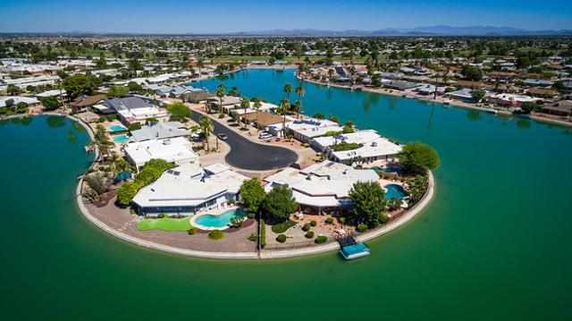
Slide 55 미국 최초 은퇴자도시 애리조나 선시티 전경입니다.

Slide 56
미국의 실버타운 ‘선시티’ 이야기
Slide 56
선시티는 1950년대 말 한 야심 찬 60대 초반의 건축회사 사장 델버트 웨브가 활기차게 생활할 수 있는 ‘은퇴자 공동체’를
구상하고 애리조나주 피닉스시 인근 사막지대를 개발하면서 시작됐다.
이후 1960년에 처음 일반주택을 분양했고, 채 10년도 되지 않아 4만명의 은퇴노인들이 거주하는 도시로 성장했다.
현재 선시티의 상주인구는 약 3만6000명이고 이 외 5000명은 미국의 다른 곳에 살면서 주로 겨울철을
보내는 사람들이다. 상주인구 3만6000명 중 63%는 65세이상 노인이고 평균연령은 73세다.
이 도시 면적은 여의도의 11배 정도 되는 1000만여평, 8900에이커에 이른다.
이 선시티는 미국은 물론 일본이나 중국 등 다른 나라의 실버타운 모델이 되고 있다.
중국과 일본에도 선시티 이름을 딴 실버타운이 있다.
선시티의 한겨울 온도는 섭씨 5도에서 19도인 반면 한여름 온도는 26도에서 40도에 이르지만, 사막성 기후라 습기가
없고 노인들 대부분이 레크리에이션 센터에서 시간을 보내기 때문에 외부 온도가 높아도 별 문제는 없다.
다른 지역의 겨울 동안 이곳은 봄에서 초여름 날씨이기 때문에 노인들에게 인기 있는 주거지역이 되고 있다.
해가 따뜻하게 비추는 겨울의 도시, 일년 중 300일 이상 해가 비치는 도시를 상징하는 의미로 ‘선시티’
라는 도시 이름이 붙여진 것 같다.
선시티의 입주자격은 가족 중 적어도 한 사람이 55세 이상이어야 합니다.

Slide 57

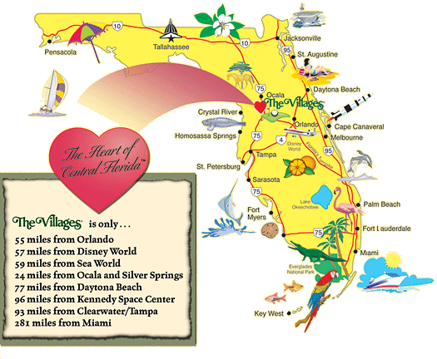
Slide 57 The Villages는 플로리다에 위치

Slide 58
Slide 58 The Villages
맨해튼보다 휠씬 크며 기세도 전혀 수그러들 기미가 보이지 않는다.
골프장 36개 630홀에서 골프를 즐길 수 있다.
55세 이상 인구 2019년 현재 124000명이 살고 있으며 4년 연속 미국에서 가장 빠르게 확장한 대도시권이다.
더 빌리지로 많이 모이는 데에는 주민이 행복하기 때문이다. 나름대로 아름답고 점잖은 사람들이 모여 들었다.
열심히 일한 대가로 더 빌리지가 제공하는 여유로운 삶을, 여가 활동으로 가득 찬 생활을 누릴 자격이 있는 사람들이었다.
다양한 활동, 끝도 없이 쏟아지는 클럽 모임과 게임과 스포츠 행사, 그리고 지역신문인 더 빌리지 선에 하루가 멀다 하고 올라오는 사건 사고가 말하여 준다.
이곳은 마치 꿈속 같습니다. 너무 맘에 들어 현실 같지 않아서죠.
생활비가 너무 싸고, 집값도 싸며, 다양한 생활편의시설 골프부터 헬스클럽과 수영장 게다가 특별할인
시간대에는 맥주값이 탄산음료보다 싸며 즐거운 시간을 보내며 사교 활동이 정말 풍성 하다는 사실을
온몸으로 깨닫는다. 이웃을 외롭게 혼자 내버려 두는 법이 없답니다,
더 빌리지의 삶 속에서는 주민이 자주 언급하다시피 이웃과 어울리며 자신의 자리가 어디쯤인지 알게 된다.
주어진 하루 하루 무엇을 해야 할지도 알게 된다.
논리 타당한 대답을 제시하며 은퇴 후 찾아오는 애매모호한 존재에 의미를 부여한다.
더 빌리지는 천국으로 가기 전에 머무는 대기실 이상의 의미다. 바로 천국 그 자체입니다.

Slide 59
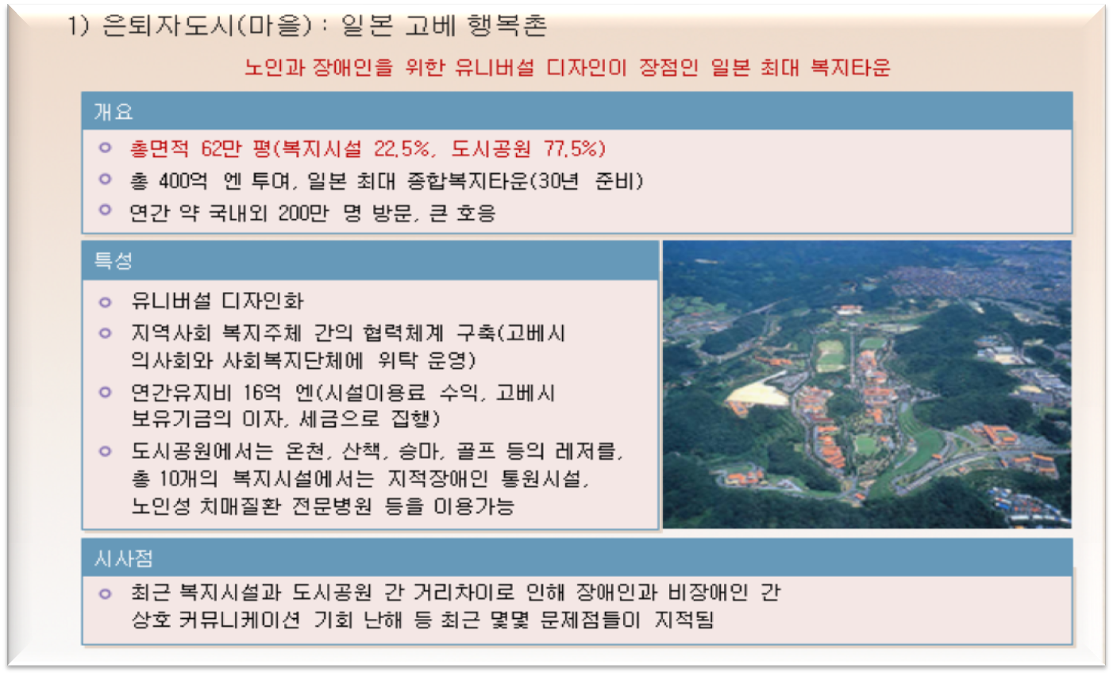
Slide 59 일본 노인복지시설입니다.

Slide 60
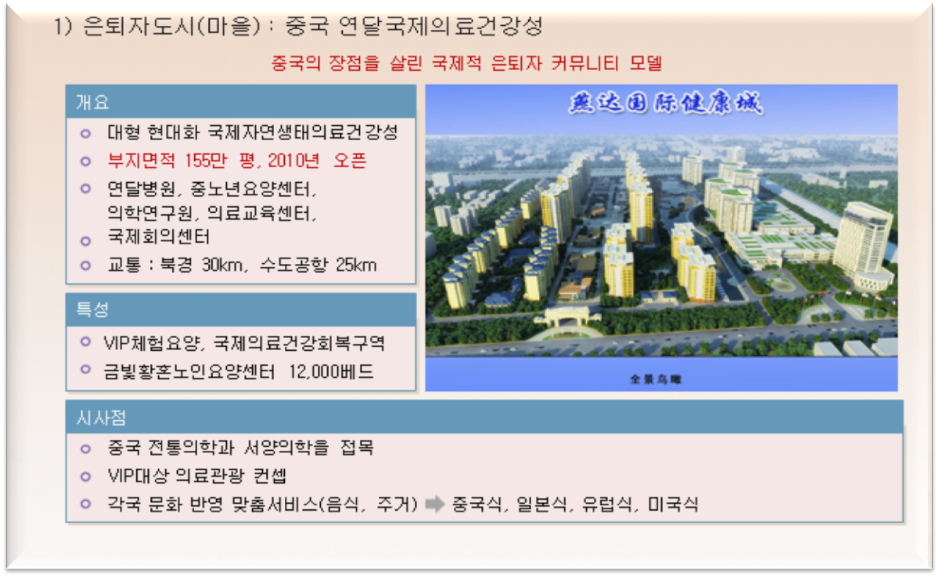
Slide 60 중국 노인복지시설입니다.

Slide 61
Slide 61 마케팅 분석
- 더 리버사이드 스마트시티 리조트의 가치
더 리버사이드 스마트시티 리조트 춘천의 가치는 “3E, 에코, Eco, 환경, Environment, 효율성, Efficency, 도시”의 구현입니다.
강과 숲에서 가족과 함께 강변 스포츠 및 산악 스포츠 그리고 스키를 즐기고 에코공원 환경에서 관광과 휴양을 하며 다양한 엔터테인먼트와 쇼핑을 즐길 수 있게 될 것입니다.
훌륭한 요소
자연을 최대한 이용한 개발
철저한 보안
세컨하우스
테마 파크
글로벌 구축
• 환경을 중시하면서
자연을 이용한 개발
• 산성같은 자연환경
• 게이트설치로 인한
외부와의 차단
• 상류층의 필요로 인한
세컨하우스 욕구충족
• 켜뮤니티 형성
• 오감을 충족하는 시설
• 감동과 즐거움을 주는
위락과 레크레이션
• 문화와 예술의 고품격
• 휴양과 치유가 종합적
으로 결합된 새로운
리조트

Slide 62
마케이팅 계획
Slide 62
디지털 자산 RTC코인의 가치와 생태계 활성화를 위한 국내·외거래소 상장, 내·외국인 및 업체를 모집합니다.
은퇴예정 공무원, 관공서, 대기업, 전문직 종사자들에게 집중 홍보 단체 모집합니다.
해외동포 역이민 제도 활성화, 세계 한인회를 통한 해외 은퇴자들을 단체 모집합니다.
- 개인별 및 실버타운 입주자 단계별 모집
목표 시장 선정
단계별 모집
• 금융 리스크 감소
• 초기 투자자 (개인 판매)
• 사전 판매
• 메인 판매
▷
판매 키트 구성
적정 가격 책정
총 투자비 축소

Slide 63
Slide 63 마케팅 세분화(S.T.P)
소비유형 | 소비집단 | 특징
자기중심감각형 | 명품족 통크족 메트로 섹슈얼족 등 | 자기중심적이고 주관적 만족 지향 감각, 느낌, 미, 체험 등에 관심 경제력 향상, 핵가족화 진전 등으로 확산
자연심플형 | 웰빙족 슬로비족 로하스족 등 | 단순하고 심플한 삶 추구 자원, 가족, 건강, 여가 등에 관심 불안감 확산, 주5일제 시행 등으로 확산
엘리트형 | 보보스족 예티족 여피족 등 | 계획적 이성소비와 소비명분을 중요시 효율, 스피드, 자기계발 등에 관심 정보화 진전, 인터넷 세대 부상 등으로 확산

Slide 64
Slide 64 마케팅 전략 키 포인트
1. 세분화, Segmentation
소비자 구분
• 디지털자산 거래자, 가상자산거래소, 유튜브 이용자, 블록체인 이용자 세계 10억명
• 건강한 탐닉자, 사회활동, 여가활동, 자원봉사, 쇼핑, 신용카드 이용
• 건강한 은둔자, 일 능력보유, 관심없음
• 병든 외출자, 건강을 의식, 활동적, 경제적 독립, 구매활발
• 허약한 은퇴자, 가정 안전의식, 관심없음
대상 연령층
• MZ세대 : 1980년대초부터 2000년대초 출생자, 밀레니얼 세대와 Z세대
• 은퇴자도시, 시니어타운, 60세이상
• OPAC족, Old Person for Active Life
• TONK족, Toonly No Kids, 빈둥지
• 2Y2R족, Too Young To Retire
지리적 구분, 서울, 수도권, 지방, 재외동포 750만명
직업적 구분, 블록체인종사자, 공무원, 관공서, 대기업, 전문직, 자영업 은퇴자 및 은퇴예정자
소득별 구분, 일반 직장인, 퇴직 연금을 받는 중상위 계층

Slide 65
Slide 65
2. 표적시장, Target
• 가상자산 거래소 상장, 가상자산 거래자를 위한 사업설명회, 가상자산 유투브 광고방송
• 직종별, 또리집단, 은퇴예정자 그룹모집
• 공직 은퇴예정자, 군인, 일반공무원, 교직자 등, 명단확보, 맨투맨 TM, SNS
• 종교별 성당, 교회, 불교 등 성직자의 추천이나 권유를 받은 분
• 은퇴 성직자와 고령층 신자로 형성된 동질성의 커뮤니티를 구성함
• 저명인사, 연예인 등 복지주택을 홍보비로 제공 함께 거주홍보
• 입주 권유자의 공신력에 의해 입주자 예약의 조기 달성 목표
• 세계 한인타운, 재외동포 한민족 750만명, 의료, 관광, 모국체험방문, 2세자녀교육, 역사 등

Slide 66
Slide 66
3. 포지셔링, Positioning
• 블록체인 NFT, RTC 에어드랍, 디파이, 메타버스, 배당금 지급
• 고품질의 케어와 간호서비스 제공 상품
• 자연환경의 쾌적성 부각
• 생활환경의 편리성 제공
• 안전한 투자 수익성 확보, 100% 환불되는 보증금, A 100% Refundable Entrance Deposit
ㆍ 임대 해지시 또는 사망시 보증금 전액 환불
• 일자라를 가질 수 있는 은퇴자도시 부각
• 항노화 프로그램 등 노인의 특성을 고려한 서비스 제공으로 차별화된 상품구성
• 입주자 추천제와 입주자 선정 가이드 라인제의 도입으로 입주자 커뮤니티 구성의 동질성 확보
• 은퇴자를 위한 신앙프로그램과 전담 성직자 상주
• 시니어들의 천국 부각

Slide 67
Slide67
4. 제품, Product
• 레지던스호텔 머물면 힐링, 비우면 관리 및 수익
• 종신임대분양형으로 고층 공동주택 주거시설
• 편리하게 이용 가능한 구조의 편의시설 배치
• 에르고 디자인 기법에 의한 모든 시설의 베리어 프리화
• 노인의 신체적, 심리적, 사회적 특성을 고려한 수준 높은 프로그램과 서비스 제공
• 노인 전문 교육을 받은 전문화된 인력서비스
• 상품 종류 및 규모, 가격이 제공되는 서비스 등 상세하게 제공
• 생활편의 관련, 가사지원, 청소 등, 생활정보제공, 대행서비스 상담
• 식음료 원가제공, 식사, 음료, 차, 연회 등, 원하는 서비스에만 돈을 지급함, A Free for Service Schedule
• 안전관리, 방범, 방화, 재난방지체계 운영, 긴급대응
• 의료서비스, 종합병원, 요양원, 정기검진, 년 2회, 건강상담, 건강정보제공, 물리치료, 재활요법시행,
자연치유요법 활용, 치매예방프로그램
• 문화활용지원, 사회활동, 클럽활동지원, 문화관련 강좌개설, 여행정보, 연1회 1개월간 해외여행,
스포츠 활동지원, 종교, 예술, 취미, 학습활동 지원
• 일반이용서비스, 한방항노화연구센터서비스, 스파 및 수치료 요법서비스, 치매연구센터서비스
• 부대시설이용 할인혜택, 워터파크, 사우나, 찜질방, 골프장, 공연장, 카지노 등
• 영농법인, 산지 직접재배, 우리농산물, 논농사, 밭농사, 과일, 채소 등 축산물, 수산물 등
• 빌트인시설, 냉장고, 세탁기, TV, 붙박이장, 할로겐레인지 등 제공

Slide 68
Slide 68
5. 가격, Price
• 중산층을 겨냥한 합리적인 임대보증금, 18평형 2억중반, 26평형 4억중반, 가격구성
• 100% 환불되는 보증금, A 100% Refundable Entrance Deposit
• 원하는 서비스에만 돈을 지급함, A Free for Service Schedule
• 운영중인 서울, 수도권 기존 경쟁시설 기준 약 60%부터 70%수준 금액 책정
6. 유통경로, Place
• 소비자로 직접연결, 판매, 분양하는 직판형의 유통방식으로 시행
• 주 타켓 소비자층이 고령자이므로 존경과 정중함으로 대하고 인내를 가지고 상품을 설명하도록 판매원 교육
• 실제 이용자와 구매를 결정하고 자금을 지불하는 구매자가 다를 가능성이 높음을 고려하여야 한다.
• 상담과 상품설명을 위해 모델하우스를 설치 활용함
• 상품의 일부를 구성하는 의료 케어 서비스와 생활편의제공, 프로그램을 집중 부각함

Slide 69
Slide 69 마케팅 전략 계획도
프리 마케팅
예상 타켓 지역 선정
관심 유도
모델하우스 방문객 극대화
사전 수요자 리스트 작성
기존 시공사
연계 고객 확보
맨 투 맨 상담전략
- 전담 상담원제
(방문에서 – 계약
– 중도금 대출까지)
기확보 협력단체 활용
가망고객 선정
효율적 외부영업
계약율
극대화
모델하우스 활용 극대화
서울 분양사무실 활용
분양 요원
효율적 운영계획

Slide 70
Slide 70 노인복지주택 입소자격
- 분양순위 및 입소자격 계획안
1. 분양방법
▣ 임대 분양, 종신임대, NFT증서 발행, RTC 코인 발행
2. 분양 순위
모집공고 현재 입주일 기준 60세 이상인자 중에서 신청자가 당해 시설의 정원을 초과하는 때에는
다음 각호의 순위에 의하되, 동순위자가 있는 때에는 신청 순위에 의한다.
①부양의무자가 없는자
②주민등록법상 연령이 많은자
③배우자와 함께 입소 하는자
3. 입소자격
ㆍ단독취사 등 독립된 주거생활을 하는데 지장이 없는 입주시 60세 이상인 자
ㆍ부부 중 1인만 만60세 이상이면 입주 가능
ㆍ간호목적으로 입주가능
ㆍ기타
4. 노인복지시설의 모집 건축기준공정 전체층수의 50%이상 골조공사 완성된 때, 노인복지주택은 제외

Slide 71








Slide 71 SWOT에 의한 종합분석
강점, Strength
약점, Weakness
■ 천혜의 자연환경 관광자원 풍부, 국제슬로시티 인증도시
■ RTC 코인발행 자금조달 용이, 조각투자, 배당금 지급
■ 블록체인을 활용한 스마트시티, 알고리즘 자동화시스템
■ 급속도로 고령화 증가추세, 베이비붐세대 은퇴시작
■ 재산상속에 대한 의식 변화, 자녀 동거 부양의식 약화
■ 퍼레니얼 세대와 함께 즐길 수 있는 문화공간, 오페라하우스
■ 세컨하우스 관리, 이용하면 힐링, 쉼면 관리 및 수익
■
■ 효 문화의 영향, 주변시설 인프라 부족
■ 가족들과 떨어져 생활로 인한 외로움
■ 일부 노인주택업체의 부실로 인한 불신
■ 노인전용주거시설의 유용성 인식 미흡
■ 정부지원책 미미, 60세 이상만 입주가능
■ 노인주거전문가와 노인전문업체의 부재
■ 레지던스호텔 주소이전 불가
기회, Opportunity
위협, Threat
■ 춘천 국회의원과 춘천시에서 은퇴자마을 유치 적극 활동
■ 강원특별자치도 지정으로 개발 지원, 산악 관광 활성화
■ 활기찬 삶, Active Life을 보낼 수 있는 기회
■ 여유로운 삶, Leisgrely Life 즐길수 있는 기회
■ 잊지못할 추억, Lifelong Memory만들 기회
■ 자녀들에게 부양거부, Two Only No Kids 기회
■ 성공한 노후, Successful Aging 자리매김 기회
■ 세컨하우스, 별장, 좋은 조건으로 가질 기회
■ 제도적 활성화 지원책 취약
■ 복지수요에 따르는 국가재정 부담
■ 시니어, 실버타운 인식부족
■ 암호화폐 부정적 시각
■ 등락이 심한 고위험 금융상품 ■ 경제적 여유, 고가상품
■ 세계 경기 불황으로 인한 경제적 어려움

Slide 72




Slide 72 약점 보완 대책
약점, Weakness
보완 대책
■ 주변시설 인프라부족
병원, 문화시설 등
■ 1가구 2주택
■ 가족과 별거생활
■ 은퇴자마을 인식부족
► 노인전문종합병원, 아트센터, 오페라하우스, 영화13개관 설치, 실시간 교육문화강좌
► 자율주행 서틀버스 및 자율주행차 24시간 운행, RTC 코인으로 결제
► 임대분양으로 1가구 2주택 무, 취등록세 및 재산세 무, 종신사용권 NFT 증서발행
► 금요일부터 토요일 오후 리조트내 야외공연장 및 콘서트 홀에서 유명연예인 공연
► 원하는 직종에서 즐겁게 일하며 수익창출, 병원, 아트센터, 음악DJ, 강사 등
► 유료자원봉사 일4시간 일자리 창출, 경비, 쇼핑센터, 음식점, 관리요원 등
► 동아리 활동으로 이성 사귀기 프로그램
► 노부모 부양방식 변화, 은퇴자마을 노인천국 홍보활동
► 딸, 며느니, 아들과 골프장 및 체육시설에서 함께 운동
► 은퇴자마을 서비스로 삶의 질 항상 고부갈등 해소 홍보
► 저렴한 비용으로 해외여행 및 다양한 생활 만끽 학문연구
► 종합클리닉센터에서 매년 무료검사, 골프장, 피트니스 센터, 수영장 등에서 운동 생활화

Slide 73
리스크 관리
Slide 73
• 판매, 법률, 재무, 공사, 운영
• 리스크를 사전에 분석하고 관리 전략을 수립할 것입니다.

Slide 74

Slide 74
리스크 대책 방안, 사전예약제 도입, 신탁사 계좌 입금
◆1안, 증권사를 주관사로 하여 국내 · 외 블록체인 및 암호화폐 거래소 1만여개 관련업체 · 금융업체 · 공기업 · 대기업 대상 적극 홍보
ㆍ프라이빗 세일 30%, 프리 세일 30%, 메인세일ㆍ 퍼블릭세일 40% 상장 전 장외거래, OTC로 100% 자금조달 완료
ㆍ공기업 및 대기업 은퇴자 중심으로 집단모집 및 사전 코인발행 자금조달, 국내 · 외 STO 거래소 상장
ㆍRTC 코인은 리조트내 부동산과 페깅되어 있어 안전하고 실생활에 사용할 수 있는 코인, 리조트 내에서 현금으로 사용가능
ㆍ초기 RTC 코인 구매자는 노인복지주택, 레지던스호텔, 한옥빌리지 중 선택 종신이용 할 수 있는 종신회원권 NFT 토큰발행 지급
ㆍ리조트내 카지노, 호텔, 종합병원, 부대시설 영업 수익금을 RTC 코인 보유량에 비례하여 자동으로 배당금 지급, 대대적 홍보활동
ㆍ초기 RTC 코인 판매 100%를 위해 국내 · 외 대대적인 광고 TV, YouTube, 라디오, 일간지, 파워인터넷, SNS, TV홈쇼핑,
ㆍ모든 홍보물을 이용하여 소나기식 광고몰이 집행
◆2안, 코인 판매 달성 미달시
ㆍ부동산 분양 파워마케팅 전략 수립
ㆍ점조직 판매전략, MLM 전략, 실수요자 및 투자자 확보, 리스크 헷지 및 제거
ㆍ은퇴자마을 리조트에 입주하면 시니어 천국이라는 구전마케팅, Word of mouth marketing으로 인식을 고취.
ㆍ분양팀을 체계적으로 교육시켜 정예화하고, 베이비붐 세대 및 노인세대 1,500만명, 해외 노인 동포 100만명 역이민 활성화.
ㆍ공무원 퇴직자, 군인, 행정공무원 등 및 대기업, 삼성, 현대, 대우 등을 선별하여 TM 및 은퇴자 집단모집, 바람몰이식 붐.
ㆍ리조트에 부모님 모시고 자식들은 세컨드 하우스 별장으로 사용
ㆍ손자녀들은 놀이시설 즐길 수 있으며, 쉽게 가족여행을 떠날 수 있고 부모님과 가끔 만남으로 고부갈등 해소될 수 있습니다.
ㆍ레지던스호텔은 별장, 이용하면 힐링 되고, 쉼면 관리 해 주고, 단기 객실판매 수익을 주는 수익형 부동산
ㆍ미계약분 일반분양 전국은행 접수 1000대1경쟁, 초기 프리미엄이 형성될 수 있도록 획기적인 분양전략 1,2,3안 수립.

Slide 75
개발팀 토큰 언락 스케줄, 총 9996억 개, 4년
Slide 75
ㆍ개발팀, 창립자에 배정된 8.33%,
ㆍ약 9,996억 개 토큰의 언락 스케줄을
보시겠습니다.
ㆍ매년 25%씩 4년에 걸쳐 해제되며,
ㆍ프로젝트의 장기적 신뢰성을
보장합니다.

Slide 76
IR 핵심 메시지, 투자 포인트
Slide 76
1. STO에 의한 RTC 코인 발행하여 자금을 조달합니다.
2. RTC 코인 지급, 종신이용권 NFT 지급
- 수분양자가 종신이용권 보증금을 납부하면 상응하는 RTC 코인을 지급받습니다.
- 지급된 코인은 리조트 내에서 현금처럼 사용 가능합니다.
3. 세계 누구라도 분양 받을 수 있습니다.
- 보증금 납부는 스테이블코인으로 세계 어디에서나 납부 가능합니다.
- 소유권 이전등기 없이 NFT 종신이용권 지급, 외국인 부동산 취득관련 법률과 무관합니다.
- NFT는 오픈씨 마켓에서 거래 가능합니다.
4. 분기별 배당금 지급
- 리조트내 카지노, 병원, 호텔, 부대시설 등에서 발생한 영업 수익금 RTC 코인 보유량에
비례하여 분기별 배당금으로 스마트 컨트랙트에 의해 자동 지급됩니다.
5. 입주자는 월 60만원으로 3식과 부대시설 기본서비스를 받을 수 있습니다.
- 원하시분은 월 100만원 상당의 유료자원봉사활동을 할 수 있습니다.

Slide 77
지역 경제 효과
Slide 77
• 건설과 운영 과정에서 5만 명 이상의 고용 창출이 예상됩니다.
• 또한 지역 상권 활성화에도 크게 기여할 것입니다.

Slide 78
투자 수익 구조
Slide 78
• 투자자에게는 RTC 및 NFT 거래 프리미엄
• 배당금 수익 및 부동산 가치 상승 프리미엄
• 그리고 STO 토큰 가치 상승이라는 세 가지 수익 구조가 제공됩니다.

Slide 79
ESG & 지속가능성
Slide 79
• 프로젝트는 친환경 에너지와 스마트 인프라를 기반으로 합니다.
• 이와 함께 사회적 가치를 창출하며 ESG 기준을 충족합니다.

Slide 80
인허가 절차
Slide 80
• 사업지는 수변지역 및 산지 전용 규제에 해당합니다.
• 이에 따라 체계적인 인허가 절차를 준비하고 있습니다.

Slide 81
환경영향평가 전략
Slide 81
• 엔지니어링 회사와 협력해 환경영향평가를 철저히 진행합니다.
• 친환경 설계를 반영하여 리스크를 최소화합니다.

Slide 82
추진 일정
Slide 82
• 연도별 로드맵에 따라
• 주요 마일스톤을 차례로 달성합니다.

Slide 83
파트너 협력
Slide 83
• 증권사
• 건설사
• 운영사 등 주요 파트너와의
• 컨소시엄을 통해 프로젝트를 안정적으로 추진합니다.

Slide 84
사업 단계
Slide 84
• 사업은 인ㆍ 허가
• 코인 발행 · 부동산 공급
• 공사 착공 · 완공
• 운영의 단계로 추진됩니다.

Slide 85
핵심 투자 포인트
Slide 85
• 핵심 투자 포인트는
• 안정적 STO 구조
• 글로벌 수요
• ESG 가치입니다.

Slide 86
비전 강조
Slide 86
• 더 리버사이드 복합 리조트 스마트시티는
• 아시아를 대표하는 복합 리조트가 될 것입니다.

Slide 87
Slide 87
◈ 더 리버사이드 복합 리조트 개발 사업에 즈음하여…..
급변하는 세계속에 부동산개발 문화를 창조하는 저희 더 리버사이드 스마트시티 유한회사는 주거시설 • 실버타운 • 레지던스호텔 • 상업시설 •
리조트시설 등 부동산 전 부문에 대한 개발 및 사업 타당성 분석에서부터 마케팅 전략 및 관리 • 운용계획에 이르기까지 블록체인 기술을
접목한 부동산개발 전반에 걸친 개발전문회사 입니다.
부동산 개발 • 분양 • 마케팅 전문회사로써 21세기 신주거 문화의 새로운 마케팅 업무에 주력을 하고 있으며 새로운 개발 문화 창조에
전략(Strategy)을 다하고 있습니다.
대한민국 및 더 나아가 글로벌 부동산은 지속적으로 빠르게 변화하고 있습니다.
현재 한국의 부동산 시장은 지나칠 정도로 과도기적 시기이며, 침체의 늪에 빠져 들어가고 있는 상황입니다.
세계적으로 투자대상이 부동산에서 블록체인으로 체인지 되는 시기에 이 어려운 시장 환경 속에서 젊고 패기 있는 도전과 개척정신으로 무장
하고 준비하여 부동산과 코인 상승기에 완공, 부동산과 코인 급등으로 이익을 소비자에게 제공하며, 베비붐세대의 주거문화 페러다임 변화를
모색하고 있습니다.
차별화된 상품개발로 이익을 주는 개발 및 분양방식으로 위기를 기회로 삼아 진정 실수요자 및 투자자가 원하는 부동산 상품을 만들겠습니다.
각종 사업 영역에 대한 전문지식과 실무경험을 가진 임직원과 학계 • 금융계 • 건설업계 • 블록체인 업계 등 다양한 분야에 걸친 정보망을 바탕
으로 한 과학적 분석과 현실적인 대안으로 고객의 이익과 가치를 극대화하여 이끌어 낼 것입니다.
Sightseeing and Recreation, Retirement Community, Integrated Resort 사업을 전혀 새로운 시각, 개발을 앞서가는 전혀 새로운 생각, 부동산과
블록체인 기초에서 부터 투자개발까지 잠든 땅에 생명을 불어 넣는 일, 더 리버사이드 스마트시티는 남다른 생각과 젊은 도전 정신으로 부동산
과 블록체인 개발에 새로운 가치를 만들겠습니다.
더 리버사이드 스마트시티 유한회사
대표이사 문 만길 올림

Slide 88
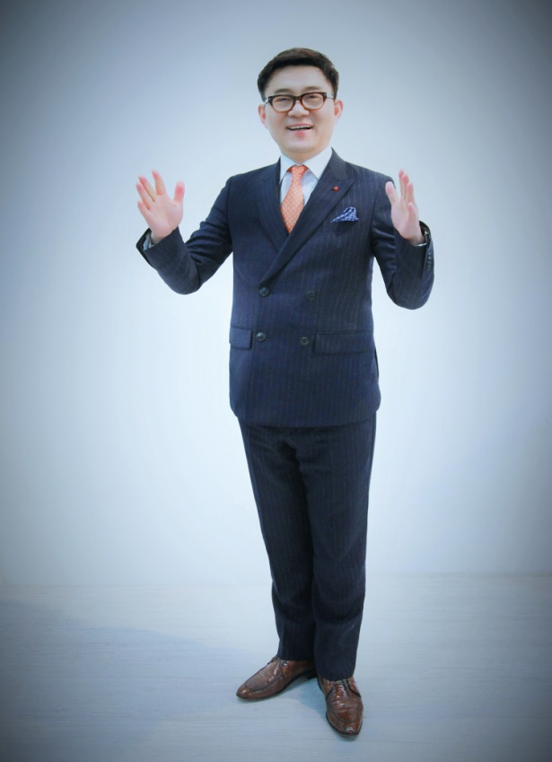
Slide 88 시행사 대표 이력
◈학력
• 부산대학교 경영대학원 경영학 석사졸업
◈논문
• 베이비붐세대 은퇴자마을 개발에 관한 연구
ㆍ베이비붐세대 주거문화에 관한 연구
◈자격증
• 공인중개사 1회 자격증 취득(1985)
ㆍ사회복지사 자격증 취득
ㆍ부동산개발 전문인력 수료(한국부동산개발협회)
◈경력
• 주식회사 신영종합건설 설립 / 대표이사
ㆍ제20대 국회의원선거 해운대(갑) 선거구 출마
ㆍ월드부동산투자개발 주식회사 대표이사
ㆍ주식회사 코리아 부동산 컨설팅 설립(1985) / 서울 압구정동
ㆍ부산 서면 대우디오빌 시행사업(2002)
ㆍSPC / PFV 법인 10여개 설립 시행사업
◈활동
ㆍ블록체인학회 회원 / 한국디벨로퍼협회 회원 / 실버산업전문포럼 회원 / 실버카운티포럼 회장
ㆍ현재 세계60개국 300여 업체의 실버타운과 체인점 및 운영실태 프로그램 조사 연구중

Slide 89
Contact
Slide 89
• 이상으로 발표를 마치겠습니다.
• 문의 사항은 더 리버사이드 스마트시티 프로젝트 팀으로
연락해 주시기 바랍니다.
• Project Team: 더 리버사이드 스마트시티
• Email: eco7900@naver.com
• Tel: +82-010-4079-9300

Slide 90

Slide 90

